Slide 1
Ceres/UiB

Slide 2
Tableau – hva er det?
Verktøy for visualisering og analyse av data
Består av
Tableau Desktop
Utviklerverktøy. Kostbar lisens.
Tableau Server
Webløsning for lesing, filtrering og deling av rapporter. FS-brukere vil gis tilgang til å lage nye rapporter basert på eksisterende rapporter eller de datakildene som ligger på server. Gratis lisens.
Ceres/UiB

Slide 3
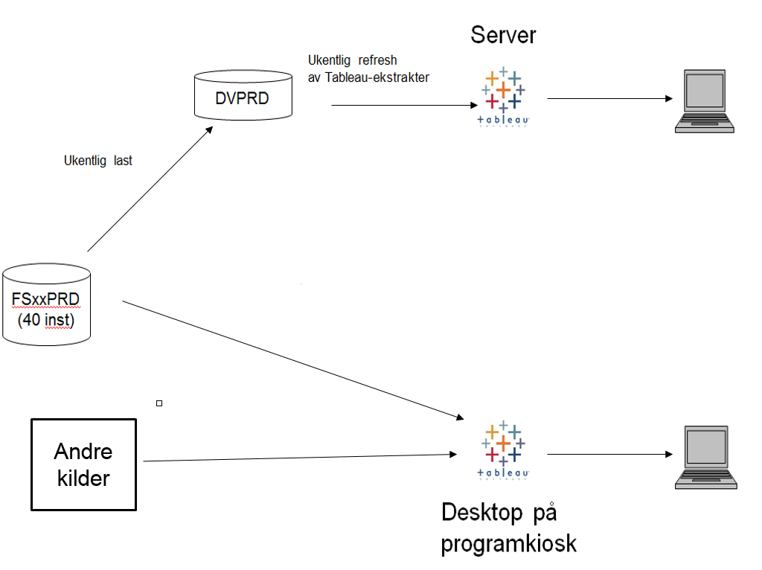
Publisere rapporter og
kilder
Andre
kilder
Ceres/UiB

Slide 4
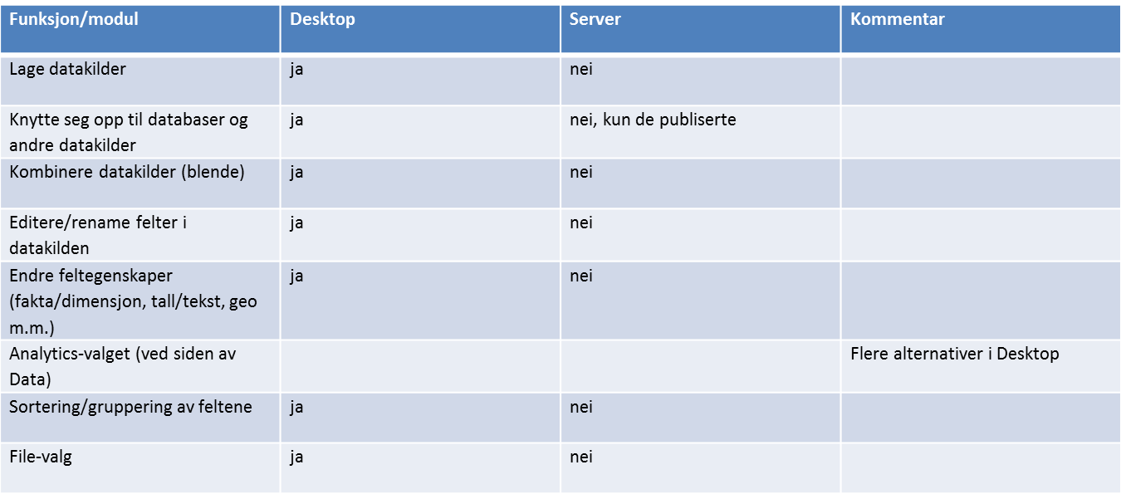
Ceres/UiB

Slide 5
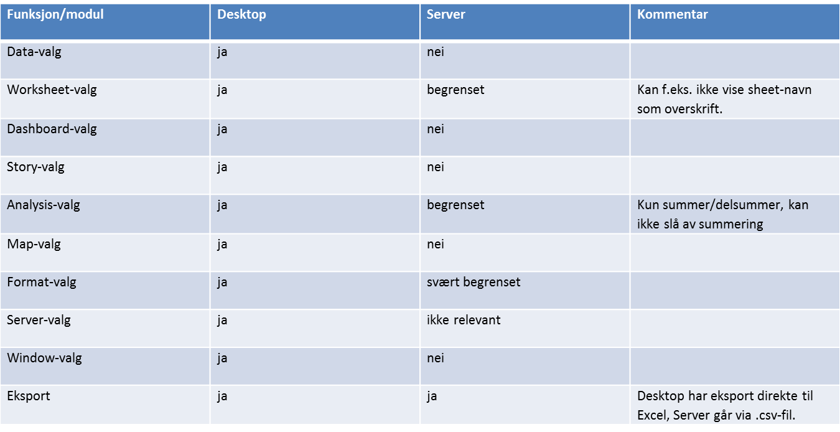
NB: Tableau Server blir stadig bedre, og i den nyeste versjonen finner man både
dashboard- og story-valg.
Ceres/UiB

Slide 6
Medlemmer STAR (Statistikk, Analyse og Rapporter)
Anne-Lise Lande, UiO
Mustafa Hussain, UiB
Øyvind H. Mikalsen, UiT
Gro Christensen, HiOA
Ingrid Susanne Andersen, UiA
Hans Jakob Berntsen, HSN
Marit Vartdal Engeseth, HVO
Ivar Pettersen, NTNU
Jan Erik Johansen, NMH
Joar Nybo, KD
Yngve Bersvendsen, NSD
Stein Aske, Ceres
Martin Sagen, Ceres
Ragnar E. Pettersen, Ceres
Fordel: felles definisjoner og
samarbeid på tvers som gir bedre
rapporter
Ceres/UiB
Notes:
Ny gruppe

Slide 7
Eksempler på rapporter
EIP1 Fagvalg i program
GSP1 Studenter med oppnådd kvalifikasjon, nivå, kjønn og år
GSP2 Gjennomføringstid for studenter med kvalifikasjon samme startkull
GSP3 Gjennomføringstid for studenter med oppnådd kvalifikasjon i samme semester
GSP5 Oppnådd kvalifikasjon med utveksling
GSP6 Ferdige kandidater med innpassing fra eksterne institusjoner
GSP8 Hvilket fylke kommer studentene fra
GSP9 Studenter i permisjon og med deltid
GST1 Gjennomstrømming hovedprogram-fullføring og frafall
SVP1 Undervisningsfaktorer
SVP2 Studiepoengproduksjon årsekvivalenter
Ceres/UiB

Slide 8
Nyttige linker
Kilder som brukes i rapportene (http://www.fellesstudentsystem.no/applikasjoner/star/datakilder-i-tableau.htm)
Tableau på UiB (https://mitt.uib.no/courses/9257/pages/datavarehuset-star-og-tableau)
Ceres/UiB

Slide 9
Rapporter
GST1 (Ragnar Pettersen, Ceres)
Studieprogramleder-rapport (Ingrid Andersen, UiA)
Studiepoeng per student (Mustafa Hussain, UiB)
Lag ny rapport
Ceres/UiB
Notes:
Rapporter som skal vurderes av STAR.

Slide 10
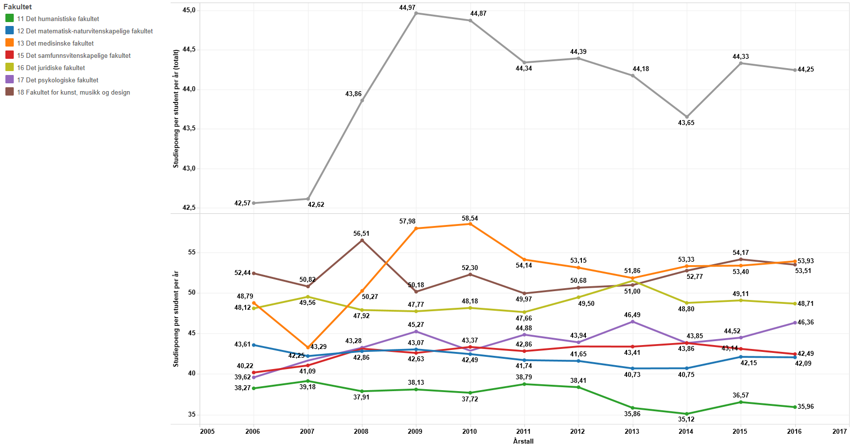
DBH
Tableau - Studiepoeng per student
Ceres/UiB

